Slide 1
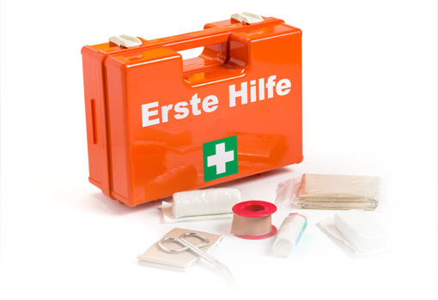
Unterweisung zur Ersten Hilfe-Organisation
Logo der Schule
:in
praktische
Datum, Referenten
Bildquelle: https://kuvb.de/fileadmin/_migrated/pics/erste_hilfe_fl_57958227_02.jpg
Notes:
Allgemeine Empfehlung zur Präsentation:
Die Schulungsmaterialen werden in Vorbereitung auf die jährliche Erste Hilfe - Unterweisung durch die Schulleitung / einen Beauftragten der Schulleitung erstellt/aktualisiert.
Möglicher Zeitpunkt: 1. Lehrerkonferenz (Ende Sommerferien)
Verantwortung: Schulleitung, ggf. unterstützt durch Schulträger

Slide 2
Gliederung
Logo der Schule
Einstieg ins Thema: Rückblick & Ausblick
Erste Hilfe an unserer Schule - Allgemeine Regeln
Erste Hilfe an unserer Schule - Sachliche Gegebenheiten
Erste Hilfe an unserer Schule - Personelle Gegebenheiten
Erste Hilfe an unserer Schule - Dokumentation eines Unfalls
Erste Hilfe: Im Notfall richtig handeln
Offene Fragen / Ansprechpartner

Slide 3
Einstieg ins Thema: Rückblick & Ausblick
Logo der Schule
  Ersthelfer:innen
Aktivitäten im Schuljahr 20XX/YY (optional/Bsp.)
  Neu ernannte Ersthelfer:innen?
  Veränderungen bei Meldeeinrichtungen oder den Rufnummern?
  Veränderungen im Erste Hilfe Raum oder beim Erste-Hilfe Material?
  Auswertung Unfallgeschehen
Ausblick Schuljahr 20ZZ/AA
  Geplante Ersthelferschulungen
Es ist anzustreben, dass alle Bediensteten zum/zur Ersthelfer:in ausgebildet sind -> hier ein Foto von ihrem Kollegium einfügen.
Notes:
Bearbeitungshinweis:
Folie Ausfüllen in Abstimmung / nach Rücksprache mit Schulträger
Leitfragen für das Präsentieren (Welche Informationen sollen dem Kollegium auf dieser Folie vermittelt werden):
Sind die Ersthelfenden in Ihrem Kollegium bekannt?
Welche Aktivitäten im Bereich Erste Hilfe wurden im zurückliegenden Schuljahr durchgeführt, welche sind für das aktuelle Schuljahr geplant?
Verbandkasten: Geänderte Normen DIN 13157:2021-11 und DIN 13169:2021-11 https://www.ukrlp.de/fileadmin/ukrlp/daten/pdf/Informationsblaetter/Verbandkasten_DIN_Normen.pdf
Erste Hilfe in Schulen (UK RLP): https://bildung.ukrlp.de/sicherheit-gesundheitsschutz/erste-hilfe/erste-hilfe-in-schulen

Slide 4

Erste Hilfe an unserer Schule – Allgemeine Regeln
Logo der Schule
Das Erste-Hilfe Material und die Notfalleinrichtungen, z.B. automatisierte externe Defibrillatoren (AED), sind stets gut zugänglich und betriebsbereit zu halten.
  Mängel werden unverzüglich an Herrn/Frau ______________ gemeldet.
  Entnahme von Erste-Hilfe Material wird an Herrn/Frau ______________ gemeldet.
  Mit der regelmäßigen Überprüfung auf Vollständigkeit sowie Auffüllen des Erste-Hilfe-Materials ist Herr/Frau ______________ beauftragt.
Belange von Menschen mit Unterstützungsbedarf berücksichtigen (nach Möglichkeit Patinnen und Paten bestimmen, die ein besonderes Augenmerk auf die jeweilige(n) Person(en) haben).
Wie ist die Erste-Hilfe bei Ausflügen und Schulveranstaltungen organisiert und sichergestellt?
Notes:
Bearbeitungshinweis:
Ggf. an Schulhausordnung anpassen
Verbandskästen müssen regelmäßig auf Vollständig- und Haltbarkeit überprüft werden.
Leitfragen/Vertiefungsfragen (Welche Informationen sollen dem Kollegium auf dieser Folie vermittelt werden):
Gibt es Besonderheiten an Ihrer Schule die im Rahmen der Ersten Hilfe zu berücksichtigen sind?
Enthält die Hausordnung Ihrer Schule (ggf. weitführende) Vorgaben zur Ersten Hilfe? → Folie an Hausordnung anpassen
Weiterführende Informationen zum erarbeiten:
https://publikationen.dguv.de/widgets/pdf/download/article/759 DGUV Information 204-022 „Erste Hilfe im Betrieb“
https://publikationen.dguv.de/widgets/pdf/download/article/826 DGUV Information 204-007 „Handbuch zur Ersten Hilfe“
https://publikationen.dguv.de/widgets/pdf/download/article/2769 DGUV Information 204-008 „Handbuch zur Ersten Hilfe in Bildungs- und Betreuungseinrichtungen für Kinder“
https://publikationen.dguv.de/widgets/pdf/download/article/1421 DGUV Information 202-059 „ Erste Hilfe in Schulen“
https://publikationen.dguv.de/widgets/pdf/download/article/1384 DGUV Information 202-023 „Giftpflanzen – Beschauen, nicht kauen!“
https://publikationen.dguv.de/widgets/pdf/download/article/698 DGUV Information 204-006 „Anleitung zur Ersten Hilfe“
https://publikationen.dguv.de/widgets/pdf/download/article/902 DGUV Information 202-091 „Medikamentengabe in Schulen“
https://www.bgn.de/praevention-arbeitshilfen/sicher-und-gesund/unterweisung/UKG_erste_hilfe.pdf „Unterweisungskurzgespräch“
https://bildung.ukrlp.de/fileadmin/ukrlp/daten/pdf/Informationsblaetter/Zecken_lauern_nicht_nur_im_Gras.pdf „Umgang mit Zecken bei Kindern und Jugendlichen“

Slide 5
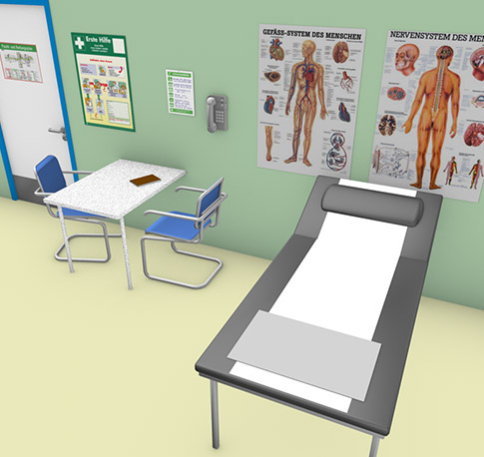
Erste Hilfe an unserer Schule – Sachliche Gegebenheiten
Logo der Schule
Es muss mindestens eine Meldeeinrichtung vorhanden sein, mit der z.B. ein Notruf abgesetzt werden kann.
Es muss ein Erste-Hilfe-Raum vorhanden sein, in dem verletzte Schüler:innen betreut werden können.
  Der Raum muss mindestens über einen kleinen Verbandkasten nach DIN 13157 sowie eine Krankentrage oder Liege verfügen.
  Der Raum sollte über ein Waschbecken mit fließendem Wasser verfügen.
            Erste-Hilfe-Einrichtungen sowie Aufbewahrungsorte für Erste-Hilfe-Material müssen deutlich erkennbar und dauerhaft gekennzeichnet sein.
            Alle wichtigen Informationen und Rufnummern sind in unmittelbarer Nähe der Meldeeinrichtung verfügbar.
Bildquelle: https://www.sichere-schule.de/erste-hilfe/erste-hilfe-schulsanitaetsdienst/sachliche-voraussetzungen#Raum
Notes:
Bearbeitungshinweis:
Ggf. an Schulhausordnung anpassen
Leitfragen/Vertiefungsfragen (Welche Informationen sollen dem Kollegium auf dieser Folie vermittelt werden):
Gibt es Besonderheiten an Ihrer Schule die im Rahmen der Ersten Hilfe zu berücksichtigen sind?
Enthält die Hausordnung Ihrer Schule (ggf. weitführende) Vorgaben zur Ersten Hilfe? → Folie an Hausordnung anpassen
Weiterführende Informationen zum erarbeiten:
https://www.lzg-rlp.de/de/schulgesundheitsfachkraefte.html; weitere Informationen zu Schulgesundheitsfachkräfte in RLP

Slide 6
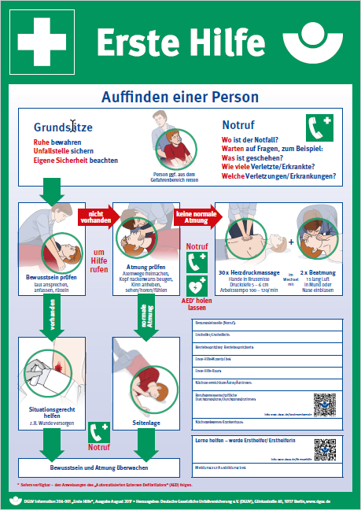
Erste Hilfe an unserer Schule – Sachliche Gegebenheiten Erste Hilfe Aushang
Logo der Schule
In unmittelbarer Nähe der Meldeeinrichtung müssen folgende Informationen verfügbar sein:
Namen der Ersthelfer:innen und Orte, an denen sie üblicherweise zu erreichen sind
Rufnummern der nächstgelegenen Arztpraxen
Rufnummern des Durchgangsarztes / der Durchgangsärztin
Rufnummer des Krankenhauses
Rufnummer der Rettungsleitstelle
Rufnummern der Giftzentralen
Rufnummer der Taxizentrale
Downloadlink Aushang: Aushang Erste Hilfe
Notes:
Bearbeitungshinweis:
Aushänge und Sicherheitskennzeichen Einfügen (Wenn nicht als Datei vorhanden, Fotos von Aushängen mach und hier einfügen)
Die Lage der Erste-Hilfe-Einrichtungen müssen in den Flucht- und Rettungsplänen graphisch dargestellt sein.
Leitfragen/Vertiefungsfragen (Welche Informationen sollen dem Kollegium auf dieser Folie vermittelt werden):
Sind die Aushänge im Kollegium bekannt, ausgefüllt und aktuell?
Wissen die Kolleg:innen, wo sie diese Aushänge finden?
Wissen die Kolleg:innen, wo der nächste AED ist, bzw. wo sie das Material für Erste Hilfe finden können?
Weiterführende Informationen
D-Arztsuche der DGUV - https://diva-online.dguv.de/diva-online/
Taxischein der UK-RLP für den Transport eines verletzten Kindes nach einem Unfall - https://www.ukrlp.de/medien/formulare/taxischein;

Slide 7
Erste Hilfe an unserer Schule – Personelle Gegebenheiten
Logo der Schule
Mindestens 20 Prozent des pädagogischen Personals einer Schule sollten als Ersthelfer qualifiziert sein. Es ist anzustreben, dass das gesamte pädagogische Personal qualifiziert wird.
  Die Unfallkasse Rheinland-Pfalz und die ADD empfehlen für die Durchführung von Erste-Hilfe-Fortbildungen einen Drei-Jahres-Rhythmus.
Verfügen Sie in Ihrer Schule über eine Schulgesundheitsfachkraft oder einen Schulsanitätsdienst?
  Sind die Kontaktdaten sowie die Orte, an denen sie üblicherweise erreichbar sind, bekannt und hängen diese aus?
Notes:
Hinweis:
Die Übernahme der Kosten für die Aus- und Fortbildung der Ersthelferinnen und Ersthelfer kann bei
Unfallkasse Rheinland Pfalz
prävention@ukrlp.de
Telefon: 02632 / 960-1650
Telefax: 02632 / 960-3110
Antrag zur Kostenübernahme:
https://bildung.ukrlp.de/sicherheit-gesundheitsschutz/erste-hilfe/erste-hilfe-in-schulen
beantragt werden.
Leitfragen/Vertiefungsfragen (Welche Informationen sollen dem Kollegium auf dieser Folie vermittelt werden):
Gibt es Besonderheiten an Ihrer Schule die im Rahmen der Ersten Hilfe zu berücksichtigen sind?
Wie ist die Erste-Hilfe bei Ausflügen sichergestellt?
Weiterführende Informationen zum erarbeiten:
https://www.sichere-schule.de/erste-hilfe/erste-hilfe-schulsanitaetsdienst/personelle-voraussetzungen

Slide 8

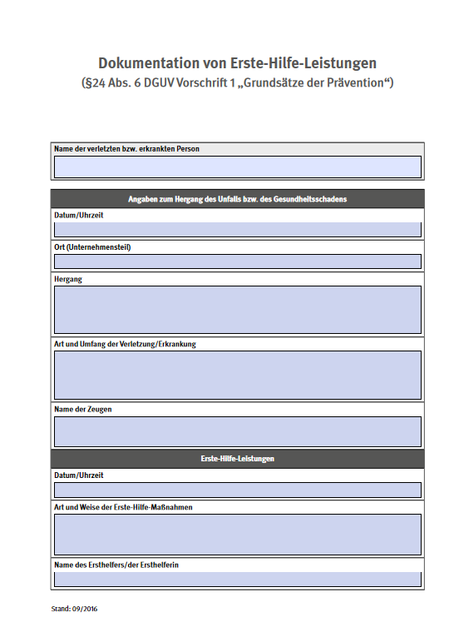
Erste Hilfe an unserer Schule – Dokumentation eines Unfalls
Logo der Schule
Jedes Unfallereignis muss dokumentiert werden. Die Aufzeichnungen müssen mindestens 5 Jahre aufbewahrt werden.
  Dies ist wichtig, damit bei Spätfolgen eines nicht durch Unfallanzeige angezeigten Unfalls der schulische Zusam­men­hang nachgewiesen werden kann.
Bei allen Unfällen, bei denen ärztliche Behandlung in Anspruch genommen wird, muss eine Unfallanzeige ausgefüllt werden.
  Die Unfallanzeige ist der Unfallkasse Rheinland-Pfalz innerhalb von drei Tagen zu übermitteln.
  Digitale Übermittelung per EPoS an die Unfallkasse Rheinland-Pfalz
Meldeblock:
https://dguv.de →
Webcode: p204021
Dokumentationsbogen:
https://dguv.de →
Webcode: d97211
Notes:
Bearbeitungshinweis:
Ggf. an Schulhausordnung anpassen
Eine Unfallanzeige ersetzt die Dokumentation
Leitfragen/Vertiefungsfragen (Welche Informationen sollen dem Kollegium auf dieser Folie vermittelt werden):
Gibt es Besonderheiten an Ihrer Schule die im Rahmen der Ersten Hilfe zu berücksichtigen sind?
Enthält die Hausordnung Ihrer Schule (ggf. weitführende) Vorgaben zur Ersten Hilfe? → Folie an Hausordnung anpassen
Weiterführende Informationen zum erarbeiten:
https://www.lzg-rlp.de/de/schulgesundheitsfachkraefte.html; weitere Informationen zu Schulgesundheitsfachkräfte in RLP
https://www.sichere-schule.de/erste-hilfe/erste-hilfe-schulsanitaetsdienst/schulsanitaetsdienst; weitere Informationen zum Schulsanitätsdienst

Slide 9
Erste Hilfe: Im Notfall richtig handeln
Die wichtigsten Regeln
Logo der Schule
Ruhe bewahren und Ersthelfer kontaktieren
Situation erfassen und einen Überblick verschaffen, ggf. Unfallstelle sichern
Erste Hilfe leisten
Ggf. Notruf absetzen
  Wo ist der Notfall? Am Telefon bleiben!
  Warten Sie auf Fragen der Rettungsleitstelle!
    Was ist genau geschehen?
    Um wie viele Verletzte/Erkrankte geht es?
    Welche Verletzungen oder Erkrankungen haben die Betroffenen und besteht Lebensgefahr?
Organisation der Ersten Hilfe
Ihrer Schule hier einfügen
Notes:
Bearbeitungshinweis:
Bild/Foto Organisation der Ersten Hilfe einfügen.
Folien ggf. an Gegebenheiten/Regelungen vor Ort anpassen.
Leitfragen/Vertiefungsfragen (Welche Informationen sollen dem Kollegium auf dieser Folie vermittelt werden):
Sind die wichtigsten Verhaltensregen bekannt?
Wissen die Kolleg:innen, wie/an wen sie Unfälle melden sollen?

Slide 10
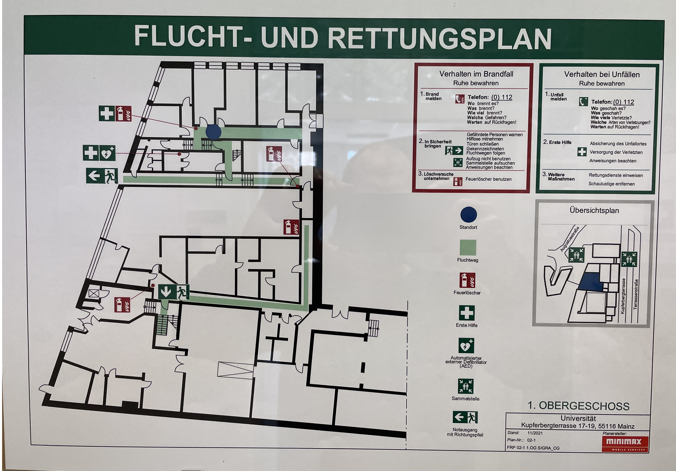
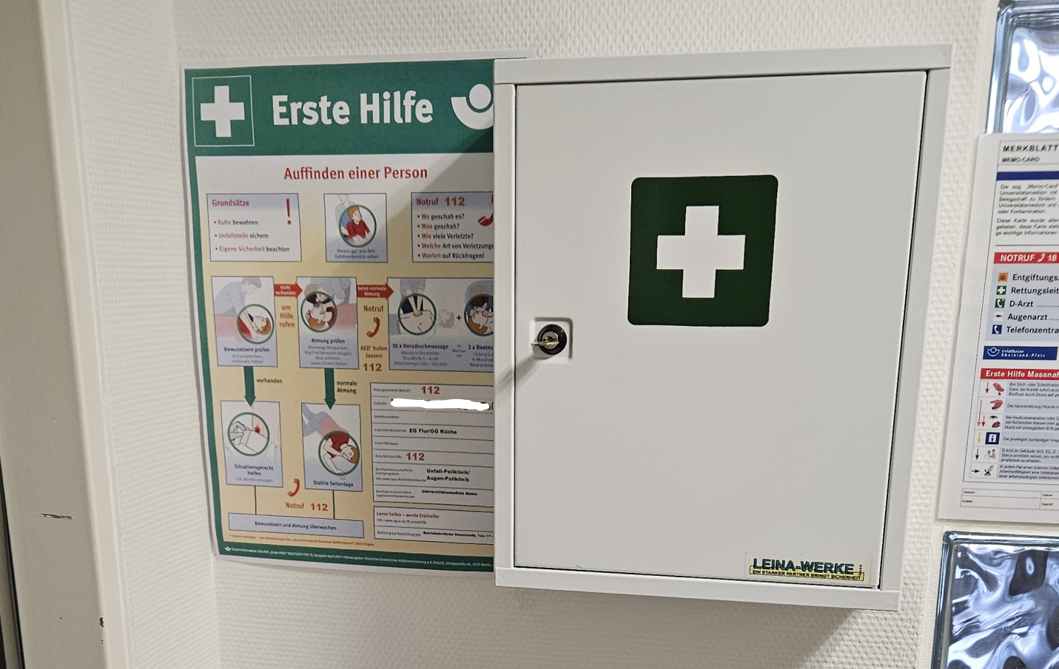
Erste Hilfe: Im Notfall richtig handeln
Aushänge & Sicherheitszeichen
Logo der Schule
Machen Sie und die Schüler:innen sich vertraut mit
  den Einrichtungen für die Erste Hilfe,
  den automatisierten externen Defibrillatoren (AED),
  den vorhandenen Notfalleinrichtungen.
Flucht- und Rettungswegeplan
Ihrer Schule hier einfügen
Verbandkasten
Ihrer Schule hier einfügen
Notes:
Leitfragen/Vertiefungsfragen (Welche Informationen sollen dem Kollegium auf dieser Folie vermittelt werden):
Wissen Ihre Kolleginnen und Kollegen, wo sie den nächsten AED oder die nächste Notfalleinrichtung finden (hier ein Beispielbild einbinden, Orte im Schulgebäude benennen…)?
Wissen Ihre Kolleginnen und Kollegen, wann und wie sie einen AED oder eine Notfalleinrichtung bedienen müssen?
ASR A 1.3 Sicherheits- und Gesundheitsschutzkennzeichnung Link: https://www.baua.de/DE/Angebote/Regelwerk/ASR/ASR-A1-3.html

Slide 11
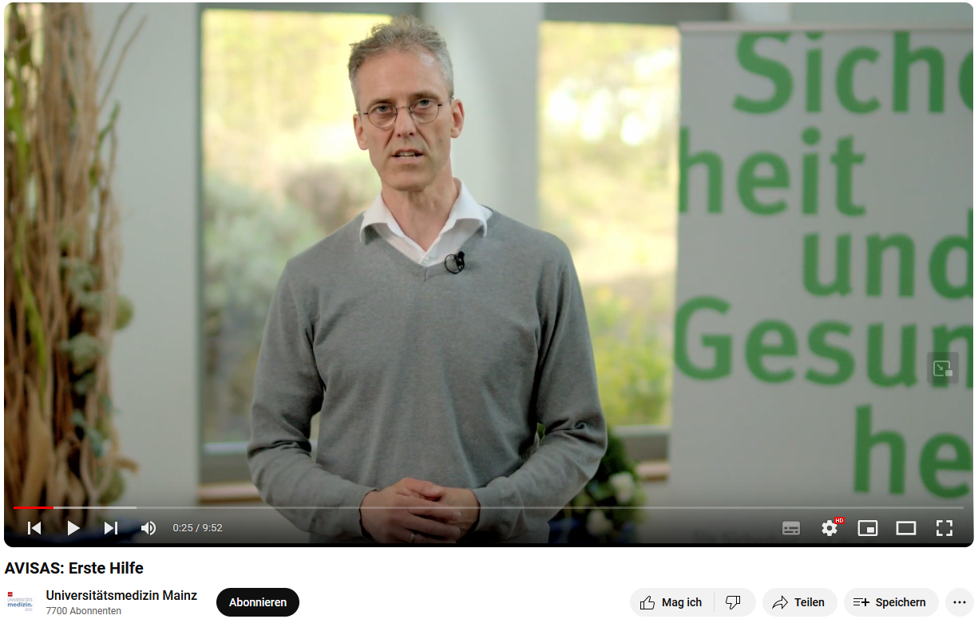

Erste Hilfe Film
Logo der Schule
Erklärfilm: Youtube

Slide 12


Offene Fragen / Ansprechpartner:innen
Logo der Schule
Rückfragen und Anregungen zur Organisation der Ersten Hilfe im inneren Schulbereich
Ansprechpartner:in: Herr / Frau (Schule)
Rückfragen und Anregungen zu erforderlichen Einrichtungen und Sachmitteln für die Erste Hilfe
Ansprechpartner:in: z. B. Schulträger
Partner für weiterführende Fragen
Unfallkasse Rheinland-Pfalz
bildungseinrichtungen@ukrlp.de
02632 960-1620
Kupferbergterrasse 17-19
55116 Mainz
Tel. 06131 17-8850
info-ifl@unimedizin-mainz.de
Notes:
Bearbeitungshinweis:
Folie Ausfüllen in Abstimmung / nach Rücksprache mit Schulträger
Leitfragen/Vertiefungsfragen (Welche Informationen sollen dem Kollegium auf dieser Folie vermittelt werden):

